Slide 1


Research on the Structure of Offline Handwritten Signature Verification Models based on Transformer
Master of Science in Intelligent Technology Thesis Oral Defense
Speaker：Mingchen Wang Student No.: 2230025907
Supervisor：Xin Liu Date：2025.5.19

Slide 2
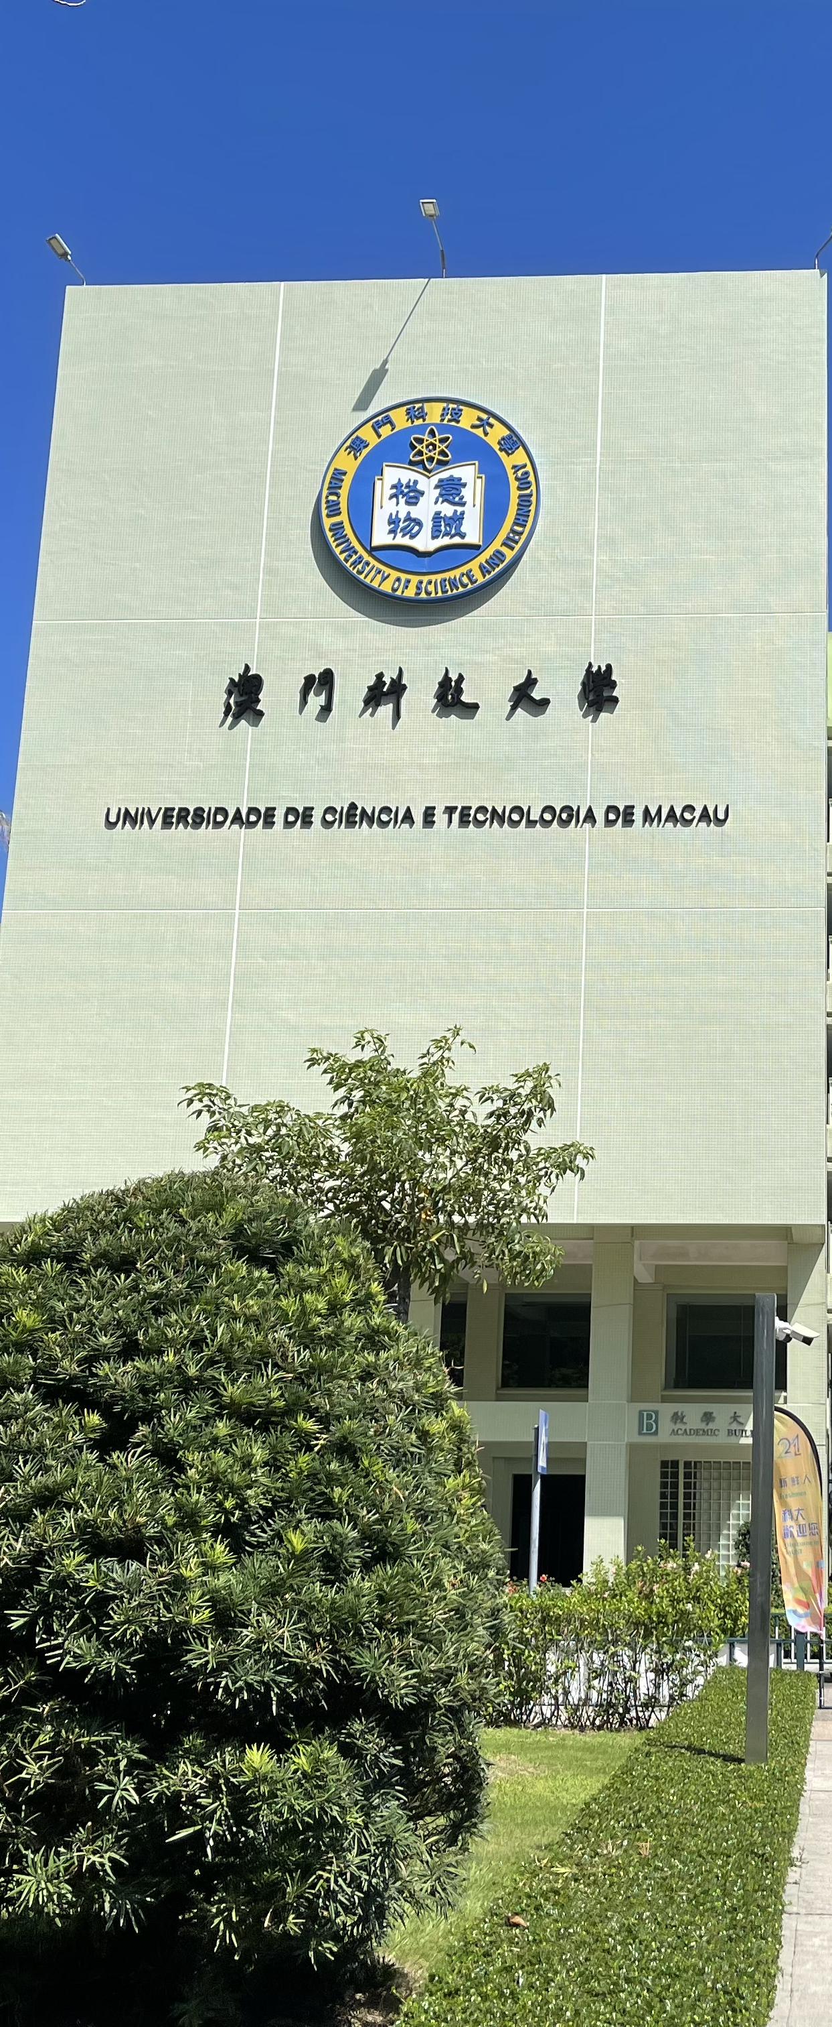

CONTENTS
意| 誠| 格| 物
01
Introduction
04
Experiments
02
Related Work
05
Conclusions
03
Methodology

Slide 3


Chapter 1
Introduction
Background & Motivation

Slide 4

Introduction
Related Work
Methodology
Experiments
Conclusions
1.1 Research Background
Biometrcis Technology
Identify or verify personal identity based on the user's fingerprints, iris, signature and other physiological characteristics.
Offline & Online
Two types of signature verification: online and offline. Offline using only the handwritten signature image.
Application Areas
Widely used in security fields such as security authentication and financial transactions.
Handwritten signature verification is a personal identity verification application of biometric technology
[12] Offline handwritten signature verification—Literature review

Slide 5

Introduction
Related Work
Methodology
Experiments
Conclusions
1.2 Research Motivation
Limit of traditional methods
Advantages of Deep Learning
Strongly dependent feature extraction engineering.
Poor generalization ability, need to be fine-tuned for each scene.
CNN is not good at modeling long-range dependencies.
End-to-end learning reduces manual intervention.
Global attention mechanism captures signature spatial relationships.
More in line with the accuracy requirements of actual production applications
[4, 9, 11, 12, 36, 41]

Slide 6
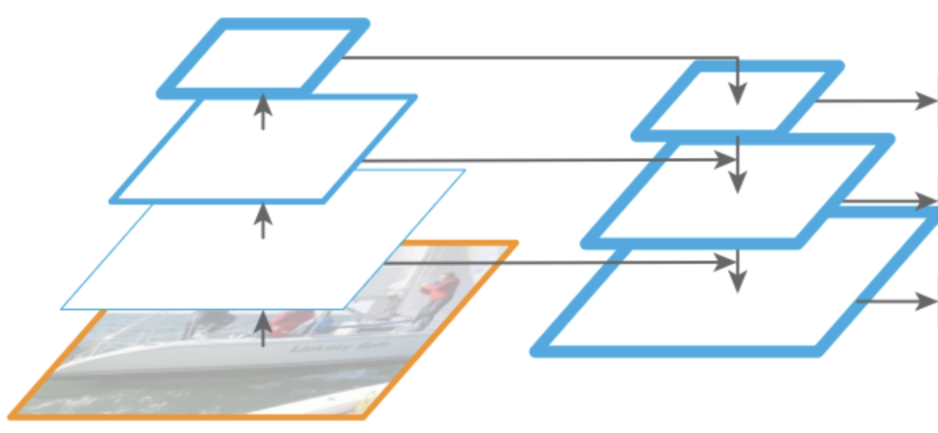


Introduction
Related Work
Methodology
Experiments
Conclusions
1.3 Research Objects
01
02
03
Mult-scale
Swin Transformer
Optimize Module
For cross-dataset and large size, a pair of multi-scale features of signature images are added to the model.
Adding a sliding window to the ViT allows the model to automatically capture local information of the image.
Optimize some submodules in the multi-scale feature model to better utilize multi-scale feature information.
[13, 23]

Slide 7

Chapter 2
Related Work
Literature Review

Slide 8
Introduction
Related Work
Methodology
Experiments
Conclusions
2.1 Literature Review
2013年7月
2018年10月
添加該年份關鍵事件
敲擊回車換行
自動添加項目符號標識
添加該年份關鍵事件
敲擊回車換行
自動添加項目符號標識
2009年9月
2016年5月
2020年4月
添加該年份關鍵事件
敲擊回車換行
自動添加項目符號標識
添加該年份關鍵事件
敲擊回車換行
自動添加項目符號標識
添加該年份關鍵事件
敲擊回車換行
自動添加項目符號標識
點擊此處修改項目名稱或添加註釋、文獻、數據來源等備註信息

Slide 9


1.3點擊輸入標題
點擊添加關鍵詞
點擊添加關鍵詞
點擊添加關鍵詞
點擊添加關鍵詞
這一頁可進行項目團隊介紹或者四項並列關系的內容，右鍵點擊圖片，選擇更改圖片即可輕松換圖
這一頁可進行項目團隊介紹或者四項並列關系的內容，右鍵點擊圖片，選擇更改圖片即可輕松換圖
這一頁可進行項目團隊介紹或者四項並列關系的內容，右鍵點擊圖片，選擇更改圖片即可輕松換圖
這一頁可進行項目團隊介紹或者四項並列關系的內容，右鍵點擊圖片，選擇更改圖片即可輕松換圖
點擊此處修改項目名稱或添加註釋、文獻、數據來源等備註信息

Slide 10
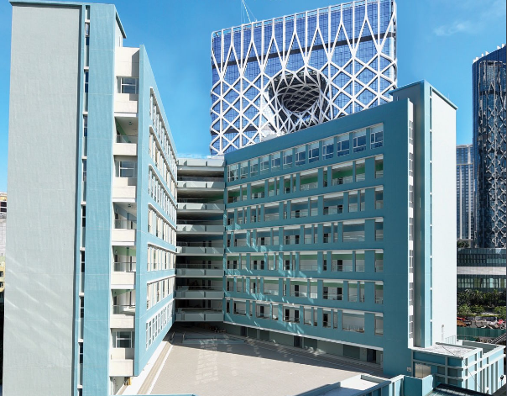
1.4點擊輸入標題
01
03
點擊添加關鍵詞
點擊添加關鍵詞
點擊這裏添加對小標題關鍵詞的闡述，如不需要該文本框，選中後直接刪除，選中圖片單機右鍵，更改圖片即可輕松換圖
點擊這裏添加對小標題關鍵詞的闡述，如不需要該文本框，選中後直接刪除，選中圖片單機右鍵，更改圖片即可輕松換圖
02
04
點擊添加關鍵詞
點擊添加關鍵詞
點擊這裏添加對小標題關鍵詞的闡述，如不需要該文本框，選中後直接刪除，選中圖片單機右鍵，更改圖片即可輕松換圖
點擊這裏添加對小標題關鍵詞的闡述，如不需要該文本框，選中後直接刪除，選中圖片單機右鍵，更改圖片即可輕松換圖
點擊此處修改項目名稱或添加註釋、文獻、數據來源等備註信息

Slide 11



2.1點擊輸入標題
01
02
03
點擊添加關鍵詞
點擊添加關鍵詞
點擊添加關鍵詞
點擊這裏添加文字內容，這是一頁三圖文段落版式，適合呈現並列關系的內容，鼠標右鍵點擊圖片，選擇更改圖片即可輕松換圖
點擊這裏添加文字內容，這是一頁三圖文段落版式，適合呈現並列關系的內容，鼠標右鍵點擊圖片，選擇更改圖片即可輕松換圖
點擊這裏添加文字內容，這是一頁三圖文段落版式，適合呈現並列關系的內容，鼠標右鍵點擊圖片，選擇更改圖片即可輕松換圖
點擊此處修改項目名稱或添加註釋、文獻、數據來源等備註信息

Slide 12


2.3點擊輸入標題
01
點擊文本修改添加文字闡述
02
改頁適合作簡潔的觀點羅列
03
可以是並列或者遞進關係
04
點擊文本修改添加文字闡述
05
選中圖片點擊右鍵“更改圖片”
06
選中圖片點擊右鍵“更改圖片”
點擊此處修改項目名稱或添加註釋、文獻、數據來源等備註信息

Slide 13
2.4點擊輸入標題
點擊添加關鍵詞
點擊添加關鍵詞
點擊這裏添加對小標題關鍵詞的闡述，選中圖片單擊右鍵，更改圖片即可輕松換圖
點擊這裏添加對小標題關鍵詞的闡述，選中圖片單擊右鍵，更改圖片即可輕松換圖
點擊添加關鍵詞
點擊添加關鍵詞
如果這個圖標和你的內容不相符合，可以先選中圓圈內的圖標，點擊iSlide插件-圖標庫
如果這個圖標和你的內容不相符合，可以先選中圓圈內的圖標，點擊iSlide插件-圖標庫
點擊添加關鍵詞
點擊添加關鍵詞
選中圖標後，再替換是可以保留原圖標的漸變參數和尺寸設置的
字體字號的設置便於識別和閱讀，使用中文作為小字占位，效果更佳真實，替換頁很方便
點擊此處修改項目名稱或添加註釋、文獻、數據來源等備註信息

Slide 14
2.5點擊輸入標題
01
02
點擊添加關鍵詞
點擊添加關鍵詞
點擊這裏添加文字內容，右鍵點擊圖片，選擇更改圖片可輕松換圖
點擊這裏添加文字內容，右鍵點擊圖片，選擇更改圖片可輕松換圖
輸入你的內容
輸入你的內容
點擊此處修改項目名稱或添加註釋、文獻、數據來源等備註信息

Slide 15
第三部分
點擊此處添加標題
Click here to add a title
可在此處添加第一部分的重點概述
敲擊回車即可換行添加新內容
換行後將按序自動增加跳轉
如不需添加文字，選中文本框刪除即可
若需更改右側序號圖片，選中圖片點擊右鍵「更改圖片」
其他學校同學使用模板，也可以刪除校訓書法文字

Slide 16
3.1點擊輸入標題
點擊修改圖表名稱
01.點擊添加關鍵詞
點擊這裏添加文字內容，這一部分是圖表設計版式，選中圖表後，在圖表設計中選擇「編輯數據」，即可關聯相關EXCEL，方便數據修改與呈現。
02.點擊添加關鍵詞
點擊這裏添加文字內容，這一部分是圖表設計版式，選中圖表後，在圖表設計中選擇「編輯數據」，即可關聯相關EXCEL，方便數據修改與呈現。
點擊此處修改項目名稱或添加註釋、文獻、數據來源等備註信息

Slide 17
3.2點擊輸入標題
60%
67%
50%
77%
點擊添加關鍵詞
點擊添加關鍵詞
點擊添加關鍵詞
點擊添加關鍵詞
點擊修改文字
點擊修改文字
點擊修改文字
點擊修改文字
點擊此處修改項目名稱或添加註釋、文獻、數據來源等備註信息

Slide 18
3.3點擊輸入標題
 | 項目一 | 項目二 | 項目三 | 項目四 | 項目五
輸入標題 | 6.666 | 6.666 | 6.666 | 6.666 | 6.666
輸入標題 | 6.666 | 6.666 | 6.666 | 6.666 | 6.666
輸入標題 | 6.666 | 6.666 | 6.666 | 6.666 | 6.666
輸入標題 | 8.888 | 8.888 | 8.888 | 8.888 | 8.888
輸入標題 | 6.666 | 6.666 | 6.666 | 6.666 | 6.666
點擊此處修改文字，可以添加與表格相關的闡述，這是一個比較常見的表格，可以直接在PPT中編輯數據，藍色的一欄表示重點突出的數據，可以移動到需要的行處，並修改相應文字顏色為白色，適當放大字號對比效果更明顯。
點擊此處修改項目名稱或添加註釋、文獻、數據來源等備註信息

Slide 19
3.4點擊輸入標題
點擊添加圖表名稱
點擊添加關鍵詞
點擊添加關鍵詞
建議盡量提煉內容精簡展示
建議盡量提煉內容精簡展示
點擊添加關鍵詞
點擊添加關鍵詞
建議盡量提煉內容精簡展示
建議盡量提煉內容精簡展示
點擊添加關鍵詞
點擊添加關鍵詞
建議盡量提煉內容精簡展示
建議盡量提煉內容精簡展示
點擊添加關鍵詞
點擊添加關鍵詞
建議盡量提煉內容精簡展示
建議盡量提煉內容精簡展示
點擊此處修改項目名稱或添加註釋、文獻、數據來源等備註信息

Slide 20
第四部分
點擊此處添加標題
Click here to add a title
可在此處添加第一部分的重點概述
敲擊回車即可換行添加新內容
換行後將按序自動增加跳轉
如不需添加文字，選中文本框刪除即可
若需更改右側序號圖片，選中圖片點擊右鍵「更改圖片」
其他學校同學使用模板，也可以刪除校訓書法文字

Slide 21
4.1點擊輸入標題
點擊添加關鍵詞
點擊添加關鍵詞
本頁適合用於重點突出關鍵詞
本頁適合用於重點突出關鍵詞
點擊添加關鍵詞
點擊添加關鍵詞
本頁適合用於重點突出關鍵詞
本頁適合用於重點突出關鍵詞
點擊此處修改項目名稱或添加註釋、文獻、數據來源等備註信息

Slide 22

4.3點擊輸入標題
點擊輸入關鍵詞
點擊這裏添加文字內容，這一頁左右圖文版式，右鍵點擊圖片，選擇更改圖片輕松換圖;
這是一整段文字，敲擊回車即可換行，換行後自動添加項目編號，操作簡易又非常實用；
建議每個段落之間多空一行，拉開段落間距，這樣更有利於觀眾閱讀瀏覽。
點擊此處修改項目名稱或添加註釋、文獻、數據來源等備註信息

Slide 23


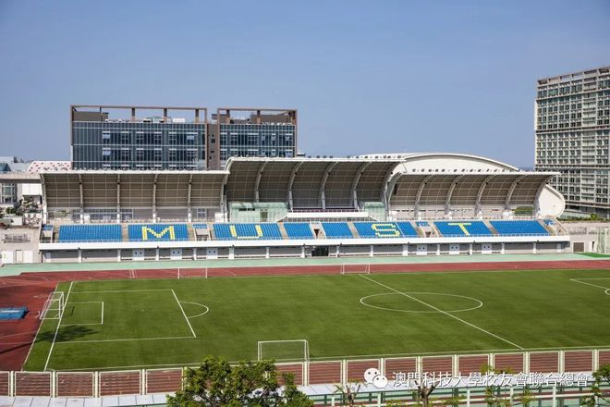
4.4點擊輸入標題
01
03
點擊添加關鍵詞
點擊添加關鍵詞
點擊此處修改文字，本頁適合用於重點突出關鍵詞
點擊此處修改文字，本頁適合用於重點突出關鍵詞
02
點擊添加關鍵詞
點擊此處修改文字，本頁適合用於重點突出關鍵詞
點擊此處修改項目名稱或添加註釋、文獻、數據來源等備註信息

Slide 24
感謝您觀看，期待您的點評
Thank you for watching and looking forward to your review
答辯學生：XXX 指導老師：XXX 答辯時間：2022年5月X日

